Slide 1
Présentation du Conseil Municipal des Enfants
2021-2022
1

Slide 2
Le Conseil Municipal des Enfants – C’est quoi ?
Participer à la vie de ta commune en t’exprimant.
Comprendre le fonctionnement d’une démocratie.
Proposer des idées pour améliorer le quotidien des Mouchampais.
Pas besoin d’être adulte pour s’intéresser à sa commune !
Les enfants aussi peuvent donner leur avis…
et proposer leurs idées !

Slide 3
Le Conseil Municipal des Enfants – C’est qui ?
Nouveauté !
La mixité est exigée.
C’est un groupe de 12 enfants scolarisés à Mouchamps
en CM1 & CM2 élus par leurs camarades.
Les CM1 sont élus pour 2 ans.
6 enfants élus de l’école René Guilbaud
3 CM1 et 3 CM2
6 enfants élus de l’école Notre Dame
3 CM1 et 3 CM2
Notes:
Expliquer la mixité cette année une nouveauté est souhaitée
Il serait bien qu’il y ai un garçon et une fille minimum par école

Slide 4
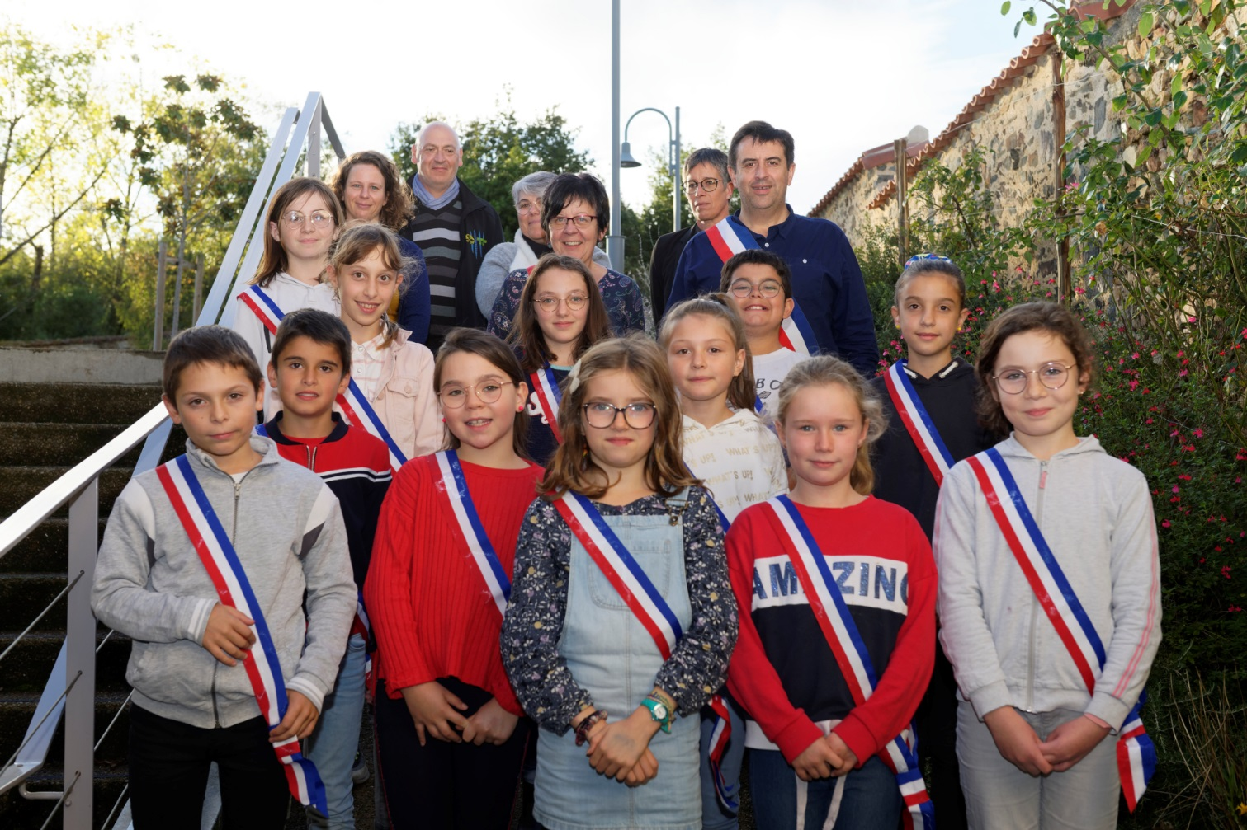
Equipe municipale 2020 - 2021
Notes:
Découvrons l’équipe municipale élue en 2021-2022

Slide 5
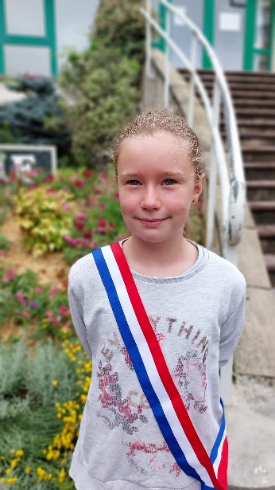
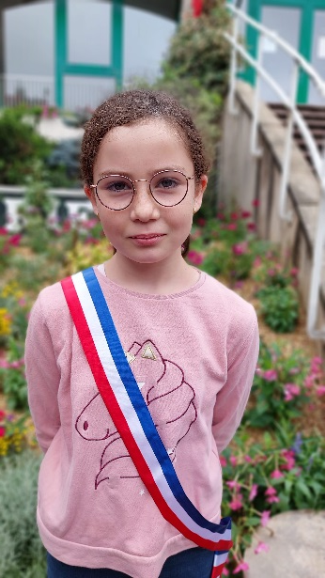
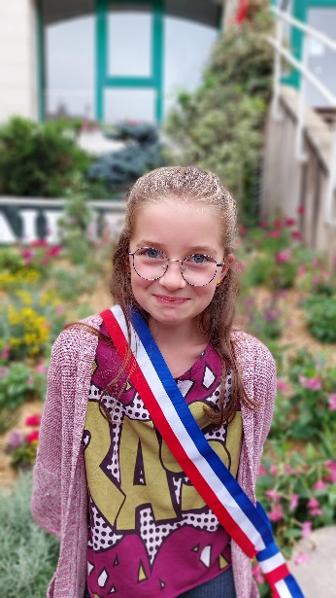
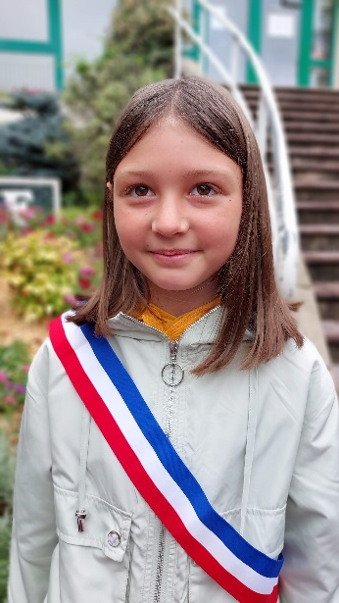
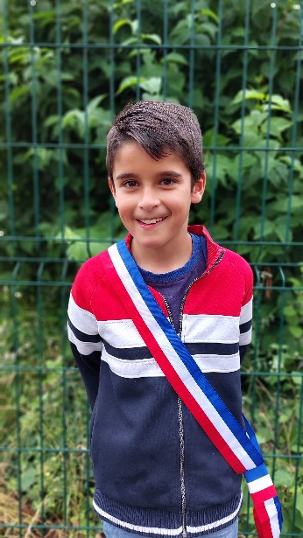
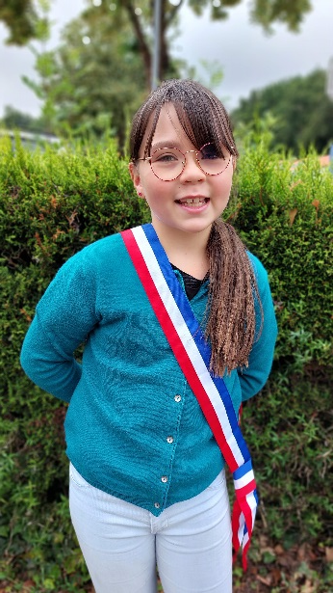
Enzo Bonnin
Elus actifs en 2021 - 2022
Zya Gallard
Eloïse Aubineau
Louise Orion
Laly Bourasseau
Emma Boisseau
Notes:
Nous allons voir, les élus restant en poste en 2021 - 2022

Slide 6
Les missions des jeunes élus
Être conseiller,
c’est un travail d’équipe !
Choisir ensemble les projets pour le mandat (2 ans)
Participer aux réunions
Mettre en place les projets choisis
Communiquer et informer les 2 écoles des actions du CME
Participer aux cérémonies officielles (commémorations, inaugurations, etc.)

Slide 7
Comment être candidat
Tu dois déposer ta candidature dans ton école.
Dans un premier temps, tu vas en discuter avec tes parents. Vous pourrez ensuite remplir la fiche de dépôt de candidature et le règlement intérieur.
Ces documents doivent être signés par les parents et l’enfant candidat.
Tu dois préparer ta profession de foi
Ce sont tes idées, ton programme, ce que tu souhaites faire pour ta commune.
Tu réaliseras une affiche simple avec ton nom-prénom, ta classe et tes projets.
Tu exposeras tes idées devant les CM1 & CM2 des 2 écoles.
Notes:
Cette année, les candidatures ne sont ouvertes qu’aux CM1 puisqu’ils sont élus pour 2 ans
Montrer les documents Candidatures et Profession de foi

Slide 8
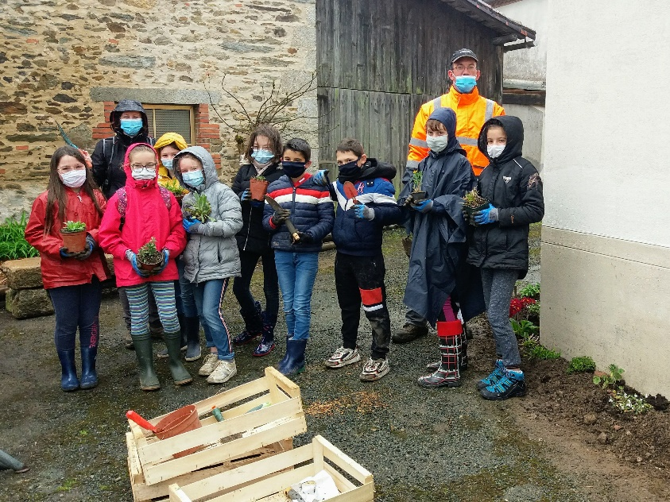
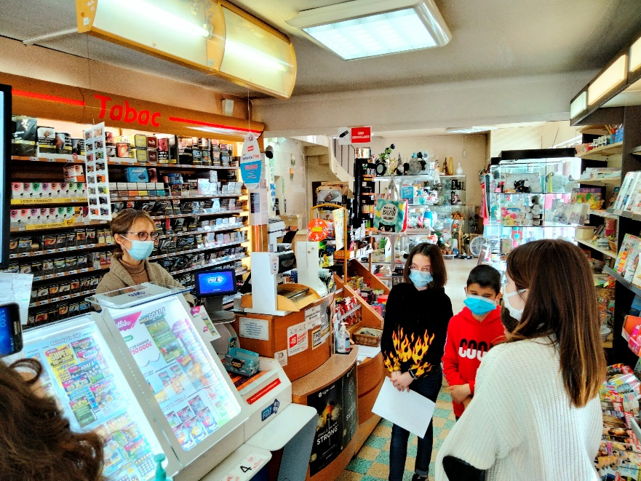
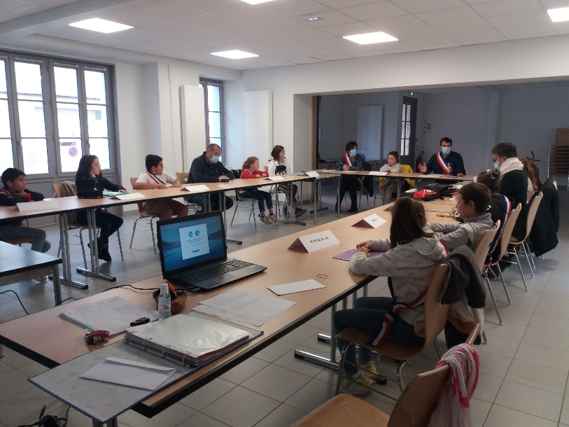
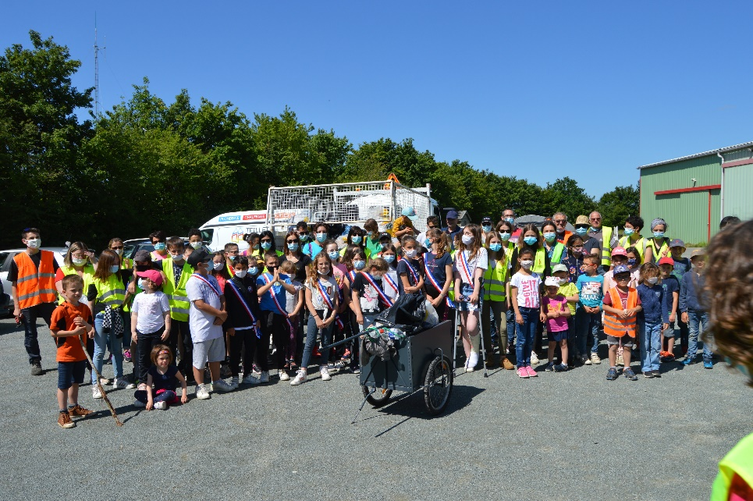
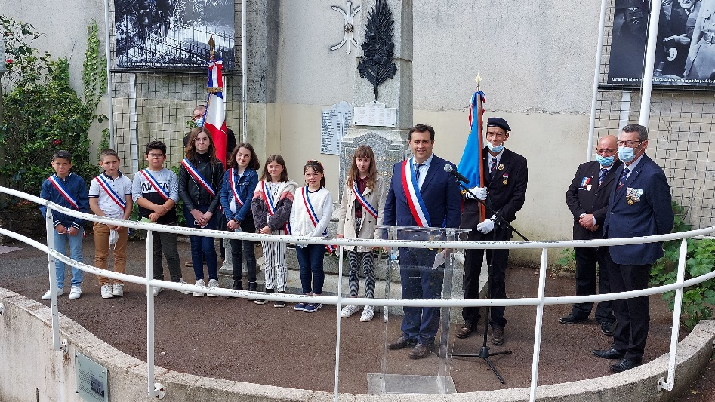
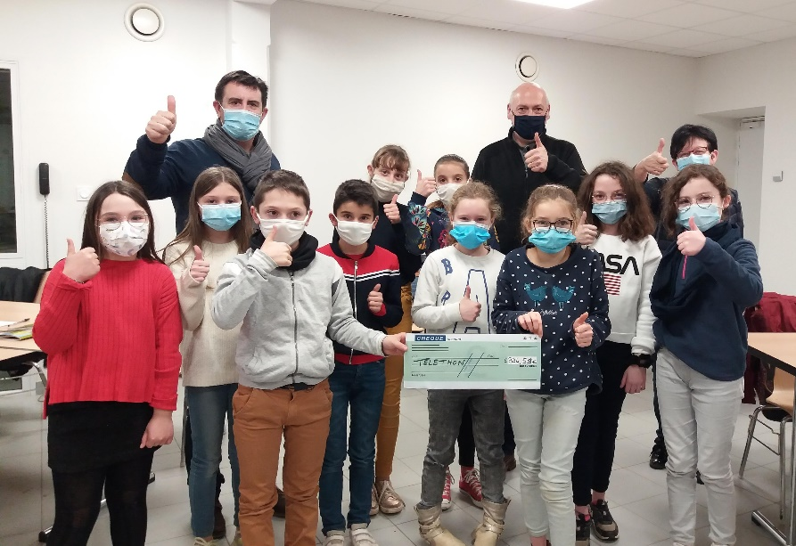
Les actions de l’année dernière …
Le conseil municipal des enfants a réalisé l’année dernière quelques projets …
Commémorations
Interviews
Téléthon
Plantations
Réunions
Nettoyons la commune

Slide 9
Merci de votre attention.

